Slide 1
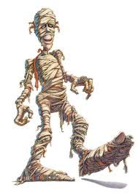
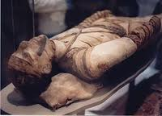
MUMIJE

Slide 2
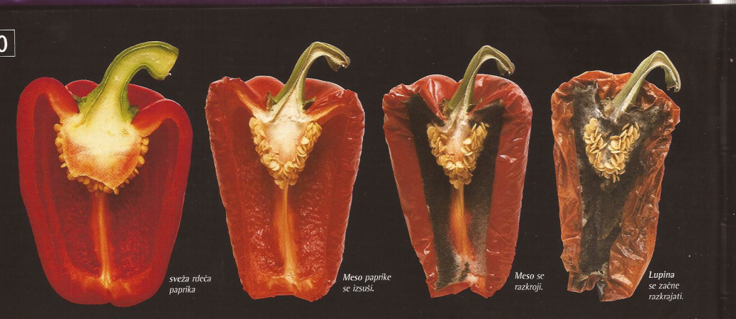
KOT PAPRIKA
Živali, rastline in ljudje so sestavljeni iz milijard miniaturnih celic. Po smrti, ko celice nehajo delovati, organizem odmre in se bitje začne razkrojevati.

Slide 3
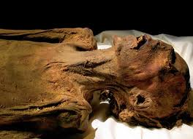
Kaj je mumija?
Mumija je truplo, ki se zaradi posebnih razmer v okolju ni razkrojilo. Prve Egipčanske mumije so nastale, ko je vroče in suho puščavsko podnebje izsušilo pokopana trupla.
Tudi bakterije, ki povzročajo razkroj ne morejo živeti brez vode.

Slide 4
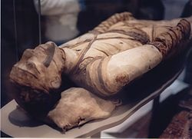
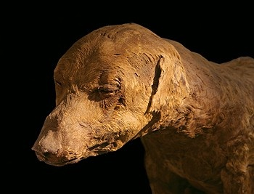
KAKŠNE MUMIJE POZNAMO?
Egipčanske mumije
Perujske mumije
Mehiške mumije človeške mumije
Palermske mumije
Mumije mamutov živalske mumije
Mumije konjev
Mumije psov

Slide 5
Vera Egipčanov
Svečeniki so molili in mrtvecu pomagali na njegovi poti v onostranstvo.
Stari Egipčani so verjeli, da bogovi stehtajo človeško srce pred vstopom v posmrtno življenje.

Slide 6
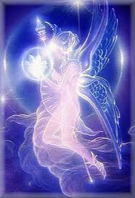
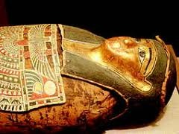
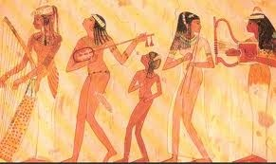
PREPRIčANJE EGIPčANOV
Egipčani so bili prepričani, da lahko človeška duša še živi, dokler je ohranjeno njeno telo.
ŽIVIM!!!

Slide 7
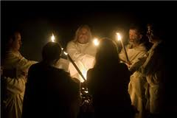
Mumifikacija
Obred so izvajali svečeniki in je trajal okoli 70 dni.
Zgodovina mumificiranja v Egiptu pa je dolga več kot 3000 let.

Slide 8
POSTOPEK
Srce so vrnili v telo mumije, saj so verjeli, da je srce center razuma.
Truplo so najprej balzamirali. Povijali so z lanenimi povoji. Začeli so pri glavi.
Izsušene organe so v lanenih povojih vrnili v telo ali jih shranili kanopske žare
Možgane so zavrgli, saj v egipčanski kulturi niso veliko pomenili.

Slide 9
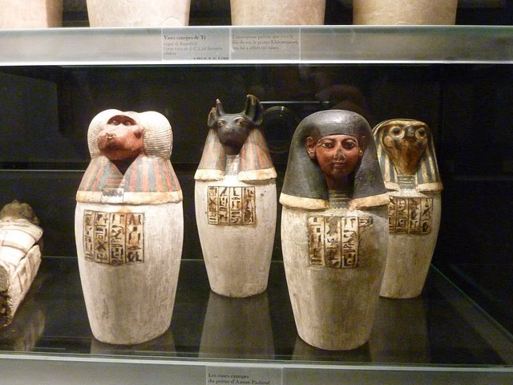
KANOPSKE ŽARE
Uporabili so jih za zaščito. V njih so dali organe.
PLJUČA
ŽELODEC
ČREVESJE
JETRA

Slide 10
POGREBNI SPREVOD
Ko je bila mumija pripravljena za pokop, so jo položili v krsto in dvignili na mrtvaški oder. Mumijo je spremljav velik pogrebni sprevod. V njem so bili člani, svečeniki, če pa je bil faraon, pa ga je spremljal novi faraon. Ko so mumijo položili v grobnico so jo oživili z besedami: „Živel boš spet, živel boš večno. Glej spet boš večno mlad.”

Slide 11
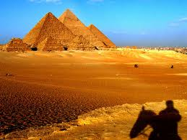
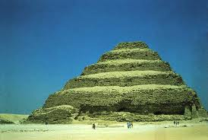
KJE SO SHRANJENE MUMIJE ?
Mumije so bile shranjene v piramidah, ki so bile zgrajene iz kamna, saj naj bi bila piramida zidana za večnost. Ena od prvih piramid je bila namenjena faraonu Džoserju med 2630 in 2611 pr. Kr. Visoka pa je bila 60 m.

Slide 12
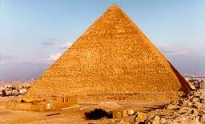
PIRAMIDA OD ZNOTRAJ
Piramida je imela vhod; ob straneh je bilo nekaj kipov posameznega faraona visokih nekaj metrov. Tam so bila tudi vrata, ki so vodila k oltarju. Poleg tega so v piramidi bili tudi labirinti, po katerih naj bi hodila človeška duša. V njej je bila grobna izba v kateri je bila kanopska skrinja, sarkofag in ostali predmeti.

Slide 13
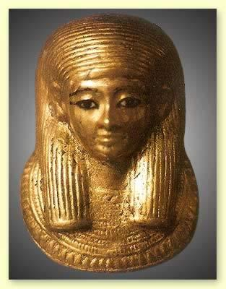
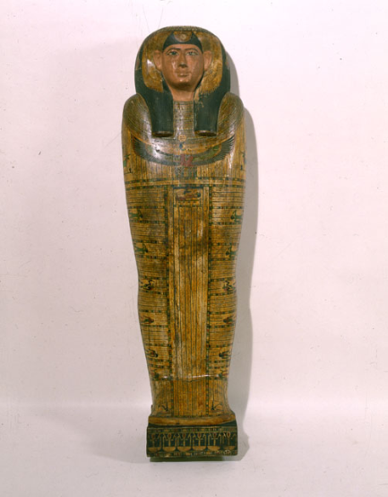
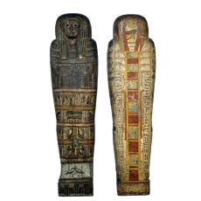
PLENILCI MUMIJ
Skoraj vse kraljevske piramide v Dolini kraljev so bile oropane. Roparje so najbolj privabljale zlate maske in amuleti, ki naj bi ščitile kraljevske mumije.

Slide 14
POSTOPEK SAMOMUMIFICIRANJA
- Svečeniki na Japonskem
-Traja deset let
-Posebna prehrana (borova semena, lubje, korenine), da je telo izgubilo vso telesno maščobo
Strupeni čaj uruši (zaradi njega so svečeniki bruhali in se potili- dehidrilali)
Arzenik (strup, ki so ga pili iz Svetega izvira, uničil naj bi bakterije v telesu, ki običajno povzročajo razkroj trupla po smrti)
- 1000 dni so bili zazidani v majhni celici( svečenik je vsak dan pozvonil, da je pokazal, da še živi.)

Slide 15
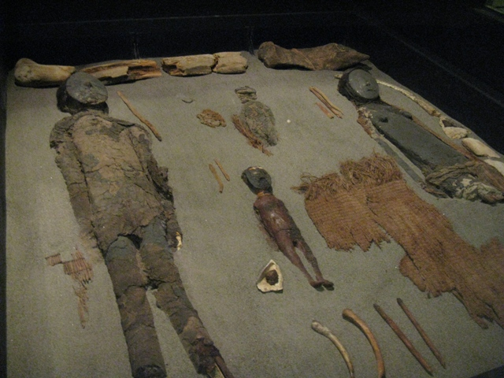
NAJSTAREJŠE MUMIJE
Primer družine
Najstarejše namerno izdelane mumije na svetu so mumije civilizacije Činčoro na območju današnjega severnega Čila. Čeprav so bili le ribiči in lovci so bili njihovi postopki pri mumificiranju naprednejši in učinkovitejši, kot staroegipčanski.

Slide 16
PREUČEVALCI MUMIJ
Znanstveniki, ki se ukvarjajo s preiskovanjem mumij so podobni detektivom. Zbirajo sledi, ki jih vodijo do podatkov o življenju in smrti pokojnika. Do nedavnega so mumijo preiskali tako, da so odvili povoje in jo odprli. Danes pa znanstveniki pri preiskovanju mumij uporabljajo neinvazivne tehnike. Tako lahko zdaj zbirajo različne podatke o mumijah: njihovo starost, zdravstveno stanje, družinska razmerja, in celo vzrok njihove smrti, ne da bi jih pri tem poškodovali.

Slide 17
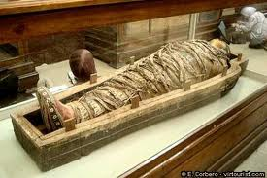
KONEC PRVEGA DELA

